Slide 1
Chap 2. 변수
Kim ga-young

Slide 2
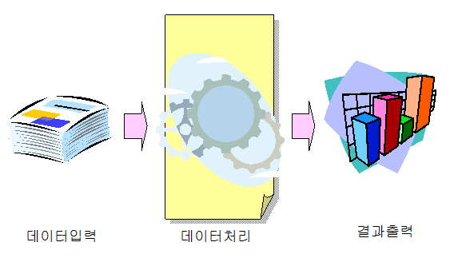
일반적인 프로그램의 구조
일반적인 프로그램은 외부로부터 데이터를 받아서 (입력단계), 데이터를 처리한 후에(처리단계), 결과를 화면에 출력(출력단계)한다.

Slide 3
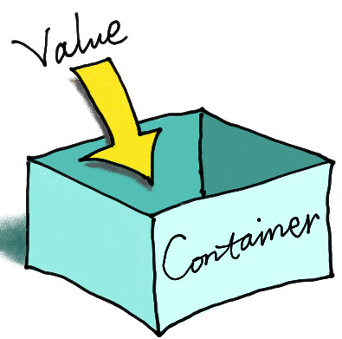
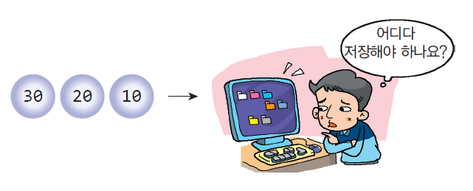
변수 소개
변수: 값을 저장하는 상자
변수는 컴퓨터 메모리 공간에 만들어 진다

Slide 4
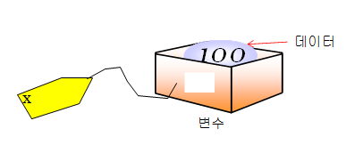
변수 생성
파이썬에서 변수 생성 방법
>>> x = 100
>>>

Slide 5
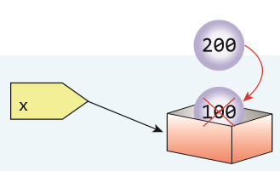
변수 사용
생성된 변수에는 얼마든지 다른 값 저장 가능
>>> x = 100
>>> x = 200
>>> print(x)
200

Slide 6
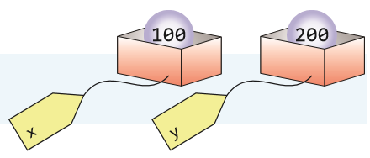
변수 2개 생성 (1)
>>> x = 100
>>> y = 200

Slide 7
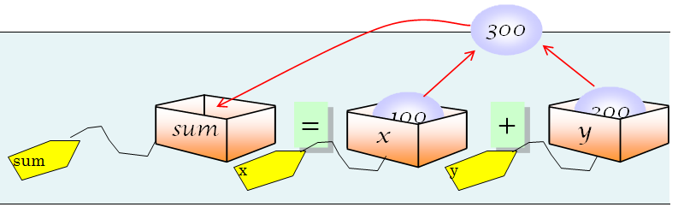
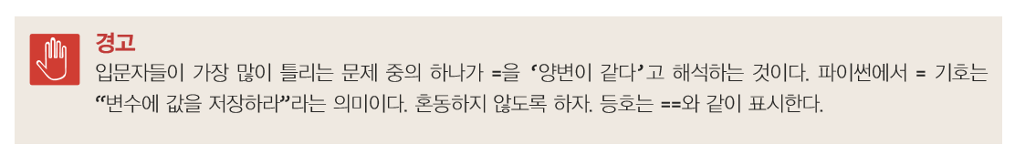
변수 2개 생성 (2)
>>> x = 100
>>> y = 200
>>> sum = x + y
>>> print(sum)
300

Slide 8
문제 1
1)
x=7
Y=6
print(x+y)
2)
x=‘7’
y=‘6’
print(x+y)

Slide 9
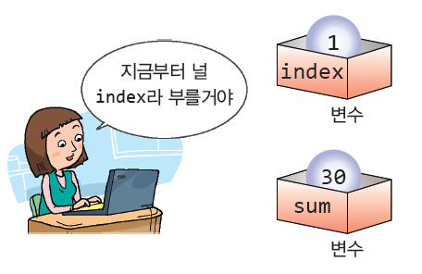
변수의 이름
의미 있는 이름을 사용
소문자와 대문자는 서로 다르게 취급된다.
변수의 이름은 영문자와 숫자, 밑줄(_)로 이루어진다.
변수의 이름 중간에 공백이 들어가면 안 된다. 단어를 구분하려면 밑줄(_)을 사용 한다.

Slide 10
식별자
sum # 영문 알파벳 문자로 시작
_count # 밑줄 문자로 시작할 수 있다.
number_of_pictures # 중간에 밑줄 문자를 넣을 수 있다.
King3 # 맨 처음이 아니라면 숫자도 넣을 수 있다.
2nd_base (X) # 숫자로 시작할 수 없다.
money# (X) # #과 같은 기호는 사용할 수 없다.

Slide 11
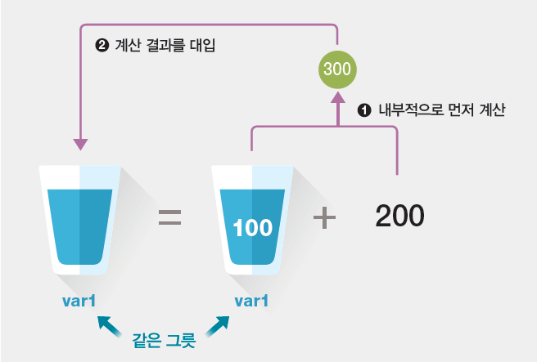
변수의 개념 (1)
자신의 값에 계산 결과를 대입하는 방식

Slide 12

변수의 개념 (2)
대입 연산자와 변수의 위치
틀린 문장

Slide 13

변수의 개념 (3)
왼쪽에 변수 선언

Slide 14
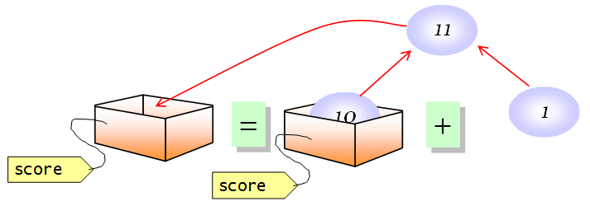
변수의 이름 (1)
score = 10
score = score + 1

Slide 15
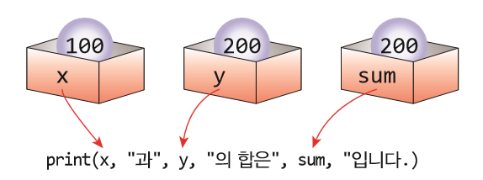
변수의 이름 (2)
x = 100
y = 200
sum = x + y
print(x, "과", y, "의 합은", sum, "입니다.")
100 과 200 의 합은 300 입니다.

Slide 16


print( ) 서식 (1)
서식을 지원하는 print( ) 함수 사용법
서식은 앞에 %가 붙음. %d는 정수(Decimal)를 의미.
➔ 안녕하세요
➔ 글자 100(일영영)
➔ 숫자 100
➔ 글자 100+100
➔ 숫자 200

Slide 17

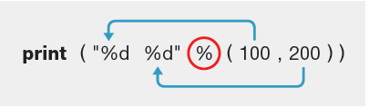
print( ) 서식 (2)
서식의 개수와 % 뒤에 나오는 숫자(또는 문자)의 개수가 같아야 함
➔ 오류발생
첫 번째 행에는 %d가 하나밖에 없는데 숫자는 두 개(100, 200)가 나왔고, 두 번 째 행에는 %d가 두 개인데, 숫자는 하나(100)밖에 나오지 않음

Slide 18
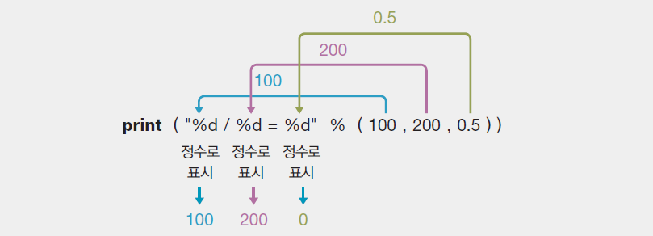
print( ) 서식 (3)
정수(%d) 외에 자주 사용되는 서식
➔ 100/200=0.5 가 아닌 100/200=0 이 나옴.
세 번째 숫자 0.5는 실수(소수점이 있는 수)이지만 보여주는 방식이 정수임

Slide 19
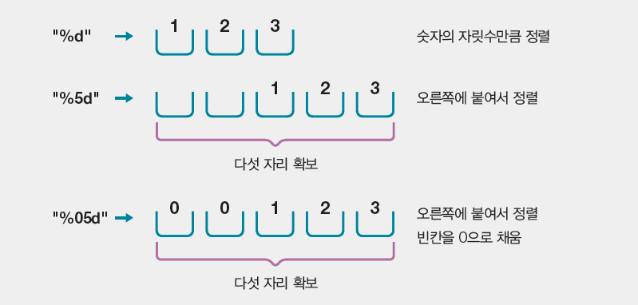
print( ) 서식 (4)
정수형 데이터 서식 지정

Slide 20
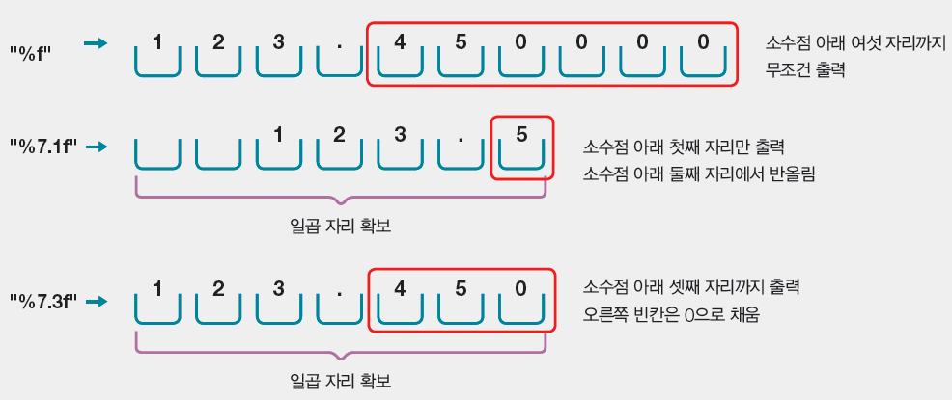
print( ) 서식 (5)
실수 형 데이터의 서식 지정
두 번째 %7.1f는 소수점 을 포함한 전체 자리인 일곱 자리를 확보하고 소수점 아래는 한 자리만 차지한다는 의미

Slide 21
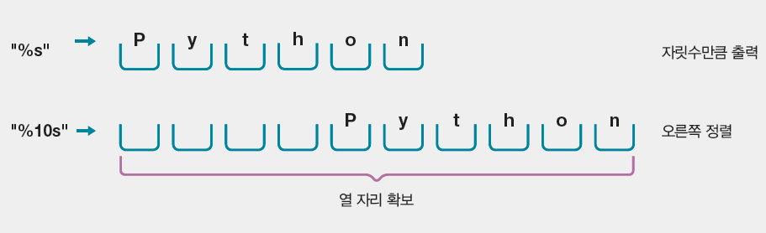
print( ) 서식 (6)
문자열 형 데이터 서식 지정

Slide 22
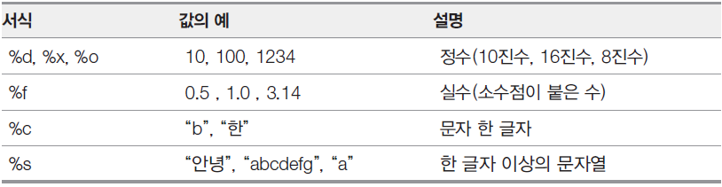
print( ) 서식 (7)
세 번째 %d 대신에 %f로 수정

Slide 23
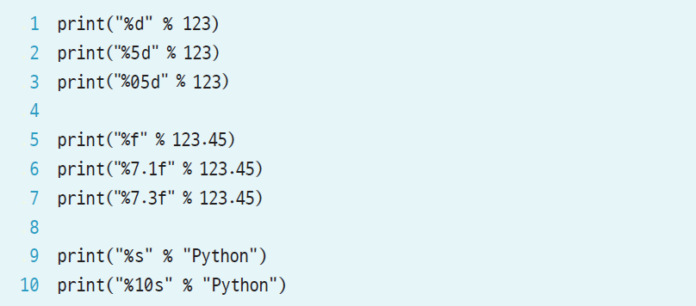
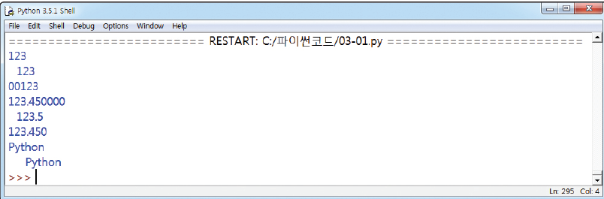
print( ) 서식 (8)
서식 출력 연습

Slide 24

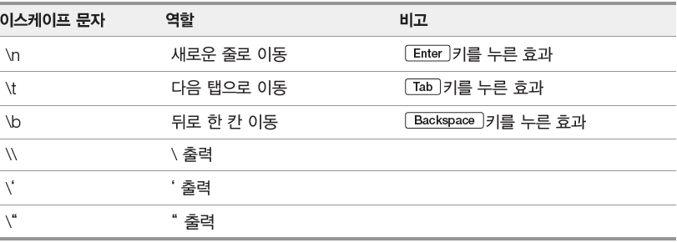
print( ) 서식 (9)
다양한 이스케이프 문자
print( )문은 내용을 출력한 후에 한 행을 넘겨줌

Slide 25
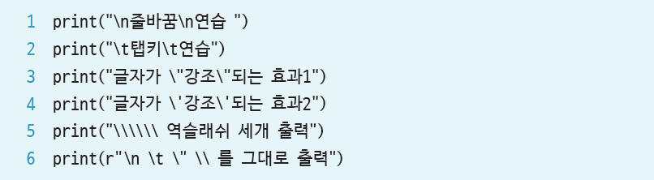
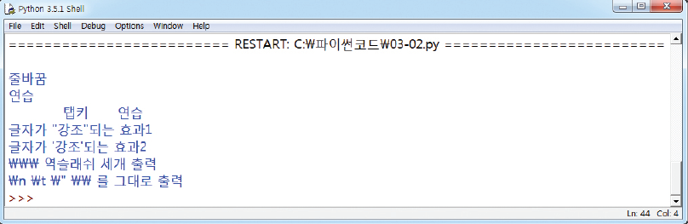
print( ) 서식 (10)
이스케이프 문자 활용

Slide 26
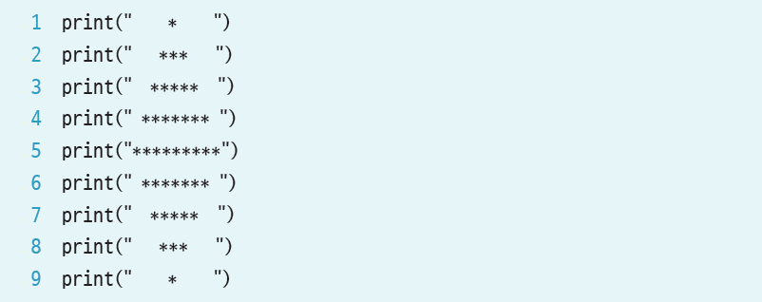
print( ) 서식 (11)
별표 출력 프로그램 완성

Slide 27
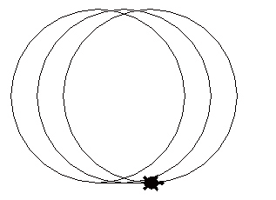
연습문제 (1)
다음과 같이 터틀 그래픽을 사용하여 반지름이 100픽셀인 3개의 원을 그리는 프로그램이 있다고 하자.
import turtle
t = turtle.Turtle()
t.shape("turtle")
radius = 100
t.circle(radius) # 반지름이 100인 원이 그려 진다.
t.fd(30)
t.circle(radius) # 반지름이 100인 원이 그려 진다.
t.fd(30)
t.circle(radius) # 반지름이 100인 원이 그려 진다.

Slide 28
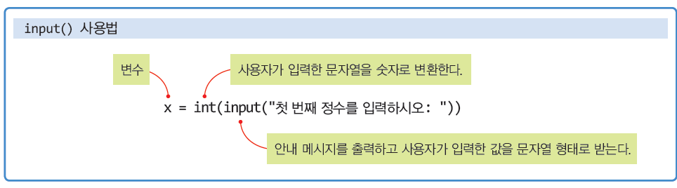
정수 입력

Slide 29
정수 입력 예제
x = int(input("첫 번째 정수를 입력하시오: "))
y = int(input("두 번째 정수를 입력하시오: "))
sum = x + y
print(x, "과", y, "의 합은", sum, "입니다.")
첫 번째 정수를 입력하시오: 300
두 번째 정수를 입력하시오: 400
300 과 400 의 합은 700 입니다.

Slide 30
문자열 입력 예제
name = input("이름을 입력하시오: ")
print(name, "씨, 안녕하세요?")
print("파이썬에 오신 것을 환영합니다.")
이름을 입력하시오: 홍길동
홍길동 씨, 안녕하세요?
파이썬에 오신 것을 환영합니다.

Slide 31
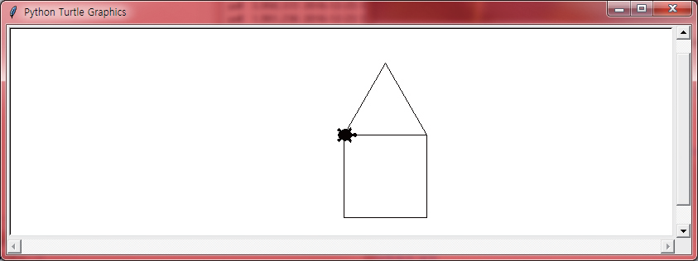
연습문제 : 집 그리기
우리는 사용자로부터 집의 크기를 입력받아서 크기에 맞는 집을 그려보자.
집의 크기는 얼마로 할까요? 100

Slide 32
Solution
import turtle
t = turtle.Turtle()
t.shape("turtle")
size = int(input("집의 크기는 얼마로 할까요? "))
t.forward(size) # size 만큼 거북이를 전진시킨다.
t.right(90) # 거북이를 오른쪽으로 90도 회전시킨다.
t.forward(size)
t.right(90)
t.forward(size)
t.right(90)
t.forward(size)
t.right(90)
t.forward(size)
t.left(120)
t.forward(size)
t.left(120)
t.forward(size)
t.left(120)

Slide 33
연습문제 : 로봇 기자 만들기
사용자에게 경기장, 점수, 이긴 팀, 진 팀, 우수 선수를 질문하고 변수에 저장한다. 이들 문자열에 문장을 붙여서 기사를 작성한다.
경기장은 어디입니까?서울
이긴팀은 어디입니까삼성
진팀은 어디입니까?LG
우수선수는 누구입니까?홍길동
스코어는 몇대몇입니까?8:7
=================================
오늘 서울 에서 야구 경기가 열렸습니다.
삼성 과 LG 은 치열한 공방전을 펼쳤습니다.
홍길동 이 맹활약을 하였습니다.
결국 삼성 가 LG 를 8:7 로 이겼습니다.
=================================

Slide 34
Solution
# 사용자의 대답을 변수에 저장한다.
stadium = input("경기장은 어디입니까?")
winner = input("이긴팀은 어디입니까")
loser = input("진팀은 어디입니까?")
vip = input("우수선수는 누구입니까?")
score = input("스코어는 몇대몇입니까?")
# 변수와 문자열을 연결하여 기사를 작성한다.
print("")
print("===========================================")
print("오늘", stadium, "에서 야구 경기가 열렸습니다.")
print(winner, "과", loser, "은 치열한 공방전을 펼쳤습니다.")
print(vip, "이 맹활약을 하였습니다.")
print("결국", winner,"가", loser,"를 ", score,"로 이겼습니다.")
print("===========================================")

Slide 35
문제 1)
사용자로부터 3개의 숫자를 받아서 평균을 계산하고 결과를 출력하는 프로그림을 작성하시오
첫 번째 숫자를 입력하시오 : 10
두 번째 숫자를 입력하시오 : 20
세 번째 숫자를 입력하시오 : 30
10 20 30의 평균은 20.0입니다.

Slide 36
문제 2)
사용자로부터 원의 반지름을 입력받아서 원의 면적을 계산하는 프로그램을 작성해 보시오
반지름을 입력하시오 : 10
반지름이 10인 원의 넓이 = 314.15

Slide 37
문제 3)
삼각형의 한 변의 길이를 side 변수로 나타낸다. Side 변수의 초기값은 100이다. side 변수를 이용하여 화면에 삼각형을 그려보자

